Slide 1
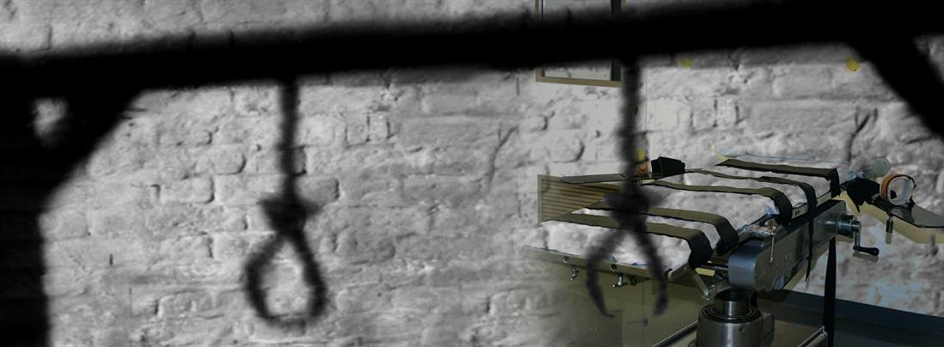
ΘΑΝΑΤΙΚΗ ΠΟΙΝΗ
Θανατική ποινή είναι η ποινή που επιβάλλεται σε έναν εγκληματία από τις αρχές ενός κράτους, και έχει να κάνει με την αφαίρεση της ζωής αυτού. Είναι η αυστηρότερη ποινή που μπορεί να επιβληθεί και συχνά ονομάζεται «η εσχάτη των ποινών».

Slide 2
Ιστορική Αναδρομή
Η θανάτωση εγκληματιών ήταν πολύ συνηθισμένη στο παρελθόν, από την αρχαιότητα μέχρι τον 20ό αιώνα. Ένα πρώιμο γνωστό παράδειγμα θανατικής ποινής είναι η ύπαρξή της στον κώδικα του Χαμουραμπί, την 2η χιλιετία π.Χ. στη Μεσοποταμία. Στην Αθήνα, κατά την αρχαϊκή εποχή, προβλεπόταν από τους νόμους του Δράκοντα. Οι συνηθέστεροι τρόποι θανάτωσης στην αρχαιότητα ήταν η σφαγή, ο αποκεφαλισμός κλπ. Κατά την ρωμαϊκή εποχή διαδόθηκε σε όλη τη Μεσόγειο η μέθοδος της σταύρωσης και του κατασπαραγμού από θηρία. Στον Μεσαίωνα και στην πρώιμη νεώτερη Ευρώπη, μεταξύ άλλων, με θάνατο στην πυρά τιμωρούνταν όσοι θεωρούνταν αιρετικοί και οι κατηγορούμενοι για μαγεία.
Σε πολλούς πολιτισμούς συνυπήρχαν διαφορετικά είδη θανάτωσης, ανάλογα με το διαπραχθέν έγκλημα, διότι κάθε είδος είχε συνήθως διαφορετικό συμβολισμό. Για παράδειγμα, στην Ευρώπη, ο θάνατος δι' απαγχονισμού θεωρείτο εξευτελιστικός και προβλεπόταν για ληστές, σε αντίθεση με τον αποκεφαλισμό, που θεωρείτο ευγενής τρόπος θανάτου, κατάλληλος για αριστοκράτες. Οι αιρετικοί καίγονταν στην πυρά διότι, σύμφωνα με τις αντιλήψεις της εποχής, η φωτιά ήταν μέσο κάθαρσης.
Οι περισσότερες εκτελέσεις στην ιστορία, και ακόμη και σήμερα σε κάποιες χώρες, γίνονταν δημοσίως, ενώπιον πολλών θεατών, για παραδειγματισμό και για επίδειξη της δύναμης του κράτους.

Slide 3
Θανατική ποινή στις μέρες μας
Σήμερα, η θανατική ποινή έχει καταργηθεί στις περισσότερες χώρες του κόσμου, υπάρχουν ωστόσο αρκετές που ακόμη την εφαρμόζουν, όπως οι ΗΠΑ και η Κίνα. Υπάρχουν διάφορα είδη θανατικής ποινής, ανάλογα με τους νόμους των χωρών οι οποίες την εφαρμόζουν.
Παραδείγματα είναι:
Τυφεκισμός
Θανατηφόρος ένεση
Ηλεκτρική καρέκλα
Απαγχονισμός
Λιθοβολισμός
Αποκεφαλισμός
Παλαιότερα είδη θανατικής ποινής είναι:
Ανασκολοπισμός
Διαμελισμός
Εντοιχισμός
Κατασπαραγμός από θηρία
Καταβαράθρωση
Καύση
Σταύρωση

Slide 4
Θανατική ποινή στην Ελλάδα
Στην Ελλάδα, η θανατική ποινή καταργήθηκε τον Δεκέμβριο του 1993 από την κυβέρνηση του Ανδρέα Παπανδρέου (υπουργός Δικαιοσύνης Γεώργιος Κουβελάκης, νόμος 2172/1993, άρθρο 33, παράγραφος 1, ΦΕΚ Α΄ 207),^{[1]} κάτι που επιβεβαιώθηκε και στη συνταγματική αναθεώρηση του 2001. Το 2002 καταργήθηκε και στην Κύπρο.

Slide 5
Απόψεις γύρω από τη θανατική ποινή
Η θανατική ποινή αποτελεί αντικείμενο ποικίλλων συζητήσεων και διαφωνιών, καθώς άπτεται πολλών ζητημάτων, όπως η ηθική, η αποτελεσματικότητά της, η ικανοποίηση του αισθήματος δικαιοσύνης κλπ. Οι πολέμιοί της την θεωρούν απάνθρωπη, με το επιχείρημα ότι κάθε ανθρώπινη ζωή πρέπει να είναι σεβαστή και αναφαίρετη, ακόμη και αυτή ενός εγκληματία. Από εδώ προκύπτει και το επιχείρημα ότι, αφού η αφαίρεση μιας ανθρώπινης ζωής είναι πράξη άδικη και αξιόποινη, το ίδιο ισχύει και για την ίδια την θανατική ποινή, διότι είναι αφαίρεση της ζωής ενός ανθρώπου. Ένα επιπλέον επιχείρημα είναι πως εκεί που η θανατική ποινή εφαρμόζεται αποδεικνύεται η ανικανότητα του συστήματος για πρόληψη τέτοιων πράξεων καθώς και για επανένταξη εκείνων που τις πραγματοποιούν. Οι υπέρμαχοί της, αντιθέτως, πιστεύουν ότι είναι κατάλληλη για εγκλήματα όπως ο φόνος, ο βιασμός, ή η παιδεραστία, και ότι η θανάτωση του εγκληματία προσφέρει την μέγιστη δυνατή ανακούφιση στον κύκλο του θύματος, καθώς και αποτρεπτικό παράγοντα για τους επίδοξους εγκληματίες

